Slide 1
Avance Práctica Profesional
Pablo Hernán Avendaño Maturana
España, Mayo de 2018

Slide 2
Indice
I.- Sobre la Agencia de Ecología Urbana de Barcelona
II.- El paradigma del Urbanismo Ecosistémico
III.- Proyectos en desarrollo BCN Ecología
IV.- Proyectos en desarrollo de la Práctica Profesional
IV.a.- Aplicación del Urbanismo Ecosistémico y Super-manzanas para la Ciudad de Buenos Aires
IV.b.- GREENCAP: ERNC para el Mediterráneo
IV.c.- ELECTRIFIC: Movilidad Eléctrica en Barcelona
V.- Actividades complementarias
VI.- Avance en Carta Gantt

Slide 3
I.- Sobre la BCN Ecología
BCNecologia (Agencia de Ecología Urbana de Barcelona) es un consorcio público integrado por el Ayuntamiento de Barcelona, el Área Metropolitana de Barcelona y la Diputación de Barcelona.
BCNecologia realiza proyectos destinados a instituciones públicas, fundaciones, organizaciones y empresas de ámbito nacional e internacional.
BCNecologia aplica un enfoque sistémico para reorientar la gestión de las ciudades hacia un modelo más sostenible, aportando soluciones en movilidad, energía, residuos, urbanismo, agua, biodiversidad y cohesión social.
Conjuntamente con los destinatarios, BCNecologia diagnostica los problemas y sus causas, plantea propuestas, analiza la viabilidad técnica, cuantifica los resultados y ofrece apoyo en la gestión administrativa e implementación del proyecto.

Slide 4
II.- Paradigma del Urbanismo Eco-sistémico : Propuesta de Ciudad Sostenible

Slide 5
III.- Proyectos en Desarrollo Áreas de Trabajo: Agua Biodiversidad Cohesión social Contaminación Energía Movilidad Residuos y materiales Urbanismo y espacio
Plan de Movilidad Urbana de Barcelona 2013-18, Vittoria, Quito.
Plan de recogida separada de residuo orgánico rural
Implantación de Supermanzanas: Barcelona, Buenos Aires, Moscú, Vancouver, Bilbao.
Evaluación ecosistémica de Campus Vancouver U. British Columbia, Canadá.
Plan de regeneración urbana de Córdoba, Quito.
Manual de diseño urbano del espacio público de la ciudad de Buenos Aires
Cubiertas y muros verdes de Barcelona
Robótica de Redes en Configuraciones Urbanas
Otros 44 proyectos en Europa, Norte América y América Latina.

Slide 6
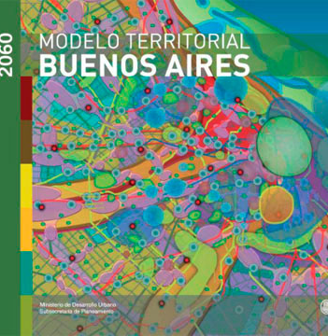
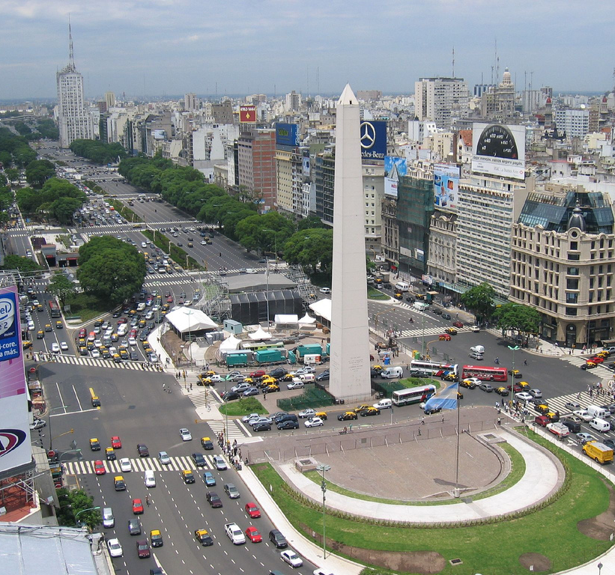
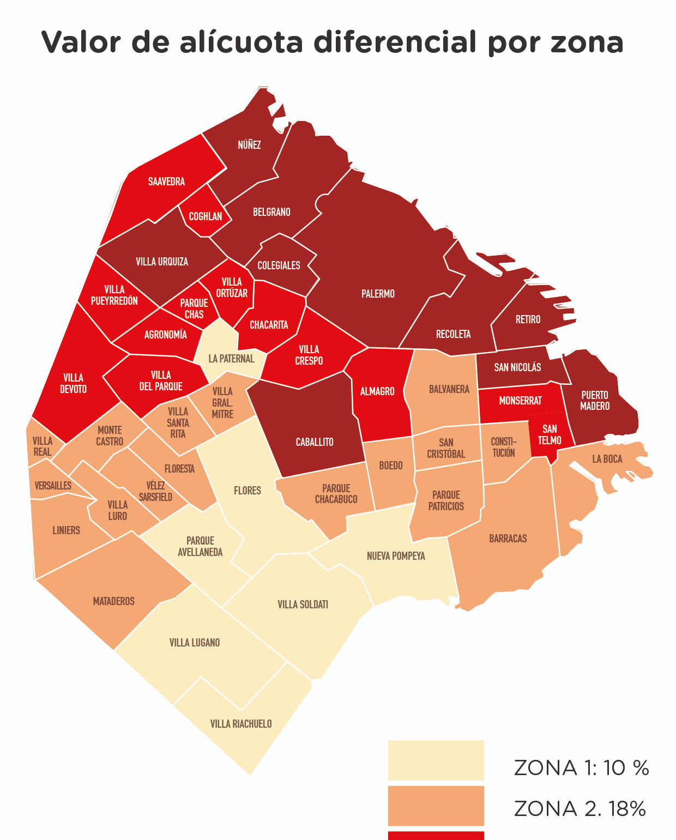
IV.a.- Consultoría en Urbanismo Ecosistémico y Super-Manzanas de Buenos Aires
Proyecto Nº1
Hacia un cambio urbanístico con sustentabilidad e integración social en la ciudad de Buenos Aires
Supervisión:
Cynthia Echave
Arquitecta
PhD Arquitectura UNAM-UPC

Slide 7
Trabajo 1 de Practica: Análisis legal para Consultoría en Urbanismo Ecosistémico y Propuesta de Super-Manzanas para la Ciudad de Buenos Aires, Argentina Partner: Gobierno de la Ciudad de Buenos Aires
Objetivo del trabajo de Prácticas: Análisis de limitaciones y formulación de recomendaciones sobre iniciativas de ley del Gobierno de la Ciudad de Buenos Aires en términos del Urbanismo Ecosistémico:
Nuevo Código Urbanístico (introduce mixticidad de barrios, integración social, nuevos estándares de áreas verdes, baja altura máxima de edificación)
Nuevo Código de Construcción (introduce nuevas exigencias de eficiencia energética, accesibilidad universal, uso de espacios, materiales avanzados)
Nueva Ley de Plusvalía Urbana (introduce compensación vía impuesto a la plusvalía por derivado del cambio de alturas máximas en zonas de alto valor en beneficio de zonas deprimidas del sur de Buenos Aires y restauración patrimonial).
Estado de Avance: Investigación Pre-eliminar sobre Código Urbanístico y Código de Edificación, faltando por publicar el borrador de la Ley de Plusvalía Urbana.

Slide 8
El concepto de las Super Manzanas
<<Conjunto de vías básicas que forman un polígono o área interior (llamada intervía) que contiene varias manzanas del tejido urbano actual. Esta nueva célula urbana, de unos 400 metros de lado para los flujos motorizados, libera su espacio interior para el resto de usos>>
Con su implantación, aporta soluciones a las principales disfunciones ligadas a la movilidad, a la vez que mejora la disponibilidad y calidad del espacio público para el peatón

Slide 9
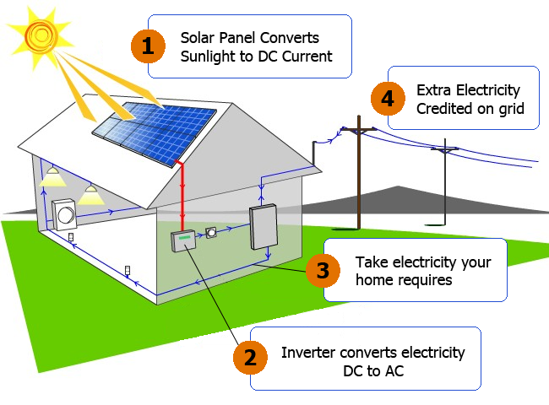
IV.b.- GREENCAP
Proyecto Nº2
Empoderando comunidades hacia la transición energética en el mediterráneo europeo desde diversas perspectivas.
Supervisión:
Cynthia Echave
Arquitecta
PhD Arquitectura UPC

Slide 10
GREENCAP Partners:
Objetivo del trabajo de Prácticas: Análisis de limitaciones y formulación de recomendaciones para fomentar el empoderamiento de comunidades rurales e isleñas hacia la transición energética baja en carbono (eje 4 directiva Unión Europea). Cada Partner analizará sus propios países. (BCN Ecología: España y Portugal)
Programas verticales de GREENCAP:
PRISMI (estudio condiciones físicas para las energías renovables en islas)
FORBIOENERGY (bioenergía desde bosques protegidos)
STORES (baterías para la generación fotovoltaica)
LOCAL4GREEN (asesoría en políticas locales para las energías verdes)
COMPOSE (empoderamiento de comunidades rurales para la transición energética)
PEGASUS (generación y uso sustentable de la energía, desarrollo de micro-grids para distribución de energía y su consumo local)
Estado de Avance: redacción con investigación de marcos legales generales ya establecidos en España y Portugal desde la lógica de los Prosumers (quienes producen localmente la electricidad que consumen). Actualmente en búsqueda de información específica sobre Islas y zonas rurales en equipo con colega francés.
Centro de Investigación Científica Bistra Ptuj BISTRA (Eslovenia)
ENVIRONMENT PARK (Italia)
AXELERA (Francia),
Patras Science Park (Grecia) y
ZEDA (Bosnia-Herzegovina)
CRES - Centro de fuentes de energía renovables y ahorro de energía (Grecia),
ENEA - iAgencia Nacional de Nuevas Tecnologías, la Energía y el Desarrollo Económico Sostenible,
CIEMAT - Centro de Investigaciones energéticas, Medio Ambiente y Tecnología (España),
Ciudad de Zenica (Bosnia y Herzegovina).

Slide 11
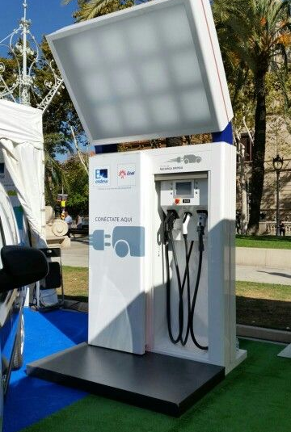
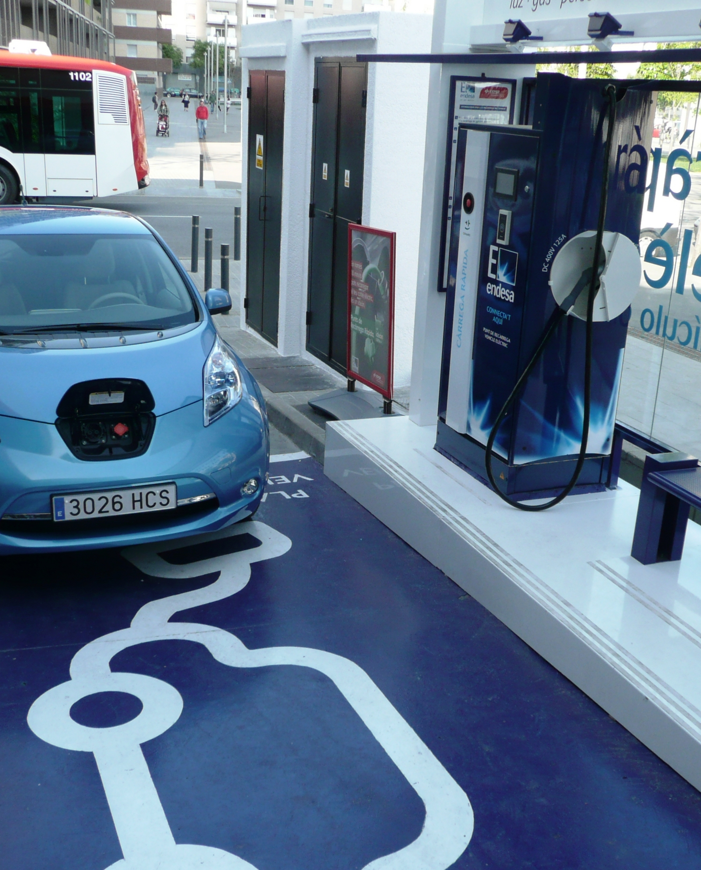
IV.c.- ELECTRIFIC
Proyecto Nº3
Hacia un cambio en la movilidad urbana: electro-movilidad en Barcelona
Supervisor
Xavier Guardenas
Arquitecto
PhD © Geografía y Planificación Territorial UB

Slide 12
ELECTRIFIC
Objetivo del trabajo de Prácticas: Levantamiento y Caracterización de demanda general y específica en un Sistema de Información Geográfica (GIS) del sistema de recarga para vehículos eléctricos de la ciudad de Barcelona, en servicio de una nueva aplicación móvil a nivel europeo que optimiza rutas para los usuarios según tráfico, reserva de batería, capacidad y disponibilidad de cargadores en su trayectoria.
Labores:
Procesamiento de base de datos de surtidores de electricidad de la ciudad para electro-movilidad
Caracterización de la demanda de carga, consumo eléctrico, tiempos de recarga, generación de CO2 y potencia disponible por cada punto de la red.
Videoconferencias con partners en idioma inglés.
Estado de Avance: enviando segundo informe “Loading Profile”, y sobre datos ya procesados por mi mediante Excel para cada una de las estaciones de recarga, de forma automática, lo cual es insumo para las fichas de cada uno de los puntos. 28/5/2018 reunión con AMB (Área Metropolitana de Barcelona) para caracterizar e integrar a la app carga de buses eléctricos. Aprendizaje de software (GIS) Geomedia.
Partners:
Comisión Europea: European Union Horizon 2020 (financiamiento)
Generalitat de Catalunya (provisión datos históricos)
Universidad Tecnica de Praga (apoyo técnico)
GFI-NV de Belgica (ídem)
Bayernwerk de Alemania
e-Šumava de Rep. Checa
E-Wald de Alemania
Energis de Bélgica
Has.to.be de Austria
Deggendorf Institute of Technology (DHT) – Alemania
University of Mannheim –Alem.
University of Passau - Alemania

Slide 13
Otros Congreso Internacional Post Habitat III, Barcelona
Congreso Internacional Post Habitat III, Barcelona
“Los retos de las metrópolis más allá de Habitat III: una contribución a la Nueva Agenda Urbana (Conferencia de las Naciones. Unidas sobre la Vivienda y el Desarrollo Urbano Sostenible)”
Ejes de exposiciones
Sostenibilidad (Cambio climático, Calidad del aire, Recursos naturales, Energía, Agua, Ecosistemas urbanos, Autosuficiencia)
Planificación Territorial (Asentamientos informales, Urbanismo, Planificación, Espacio público, Movilidad)
Cohesión Social (Segregación social, Salto generacional, Envejecimiento de la población, Fractura digital, Desigualdades sociales, Seguridad, Educación, Vivienda, Accesibilidad, Equidad)
Competitividad (Desarrollo local, Desempleo, Economía informal, Economía circular, Innovación, Smart city)
Programación y documentos en: http://posthabitat3.amb.cat/index_es.html

Slide 14
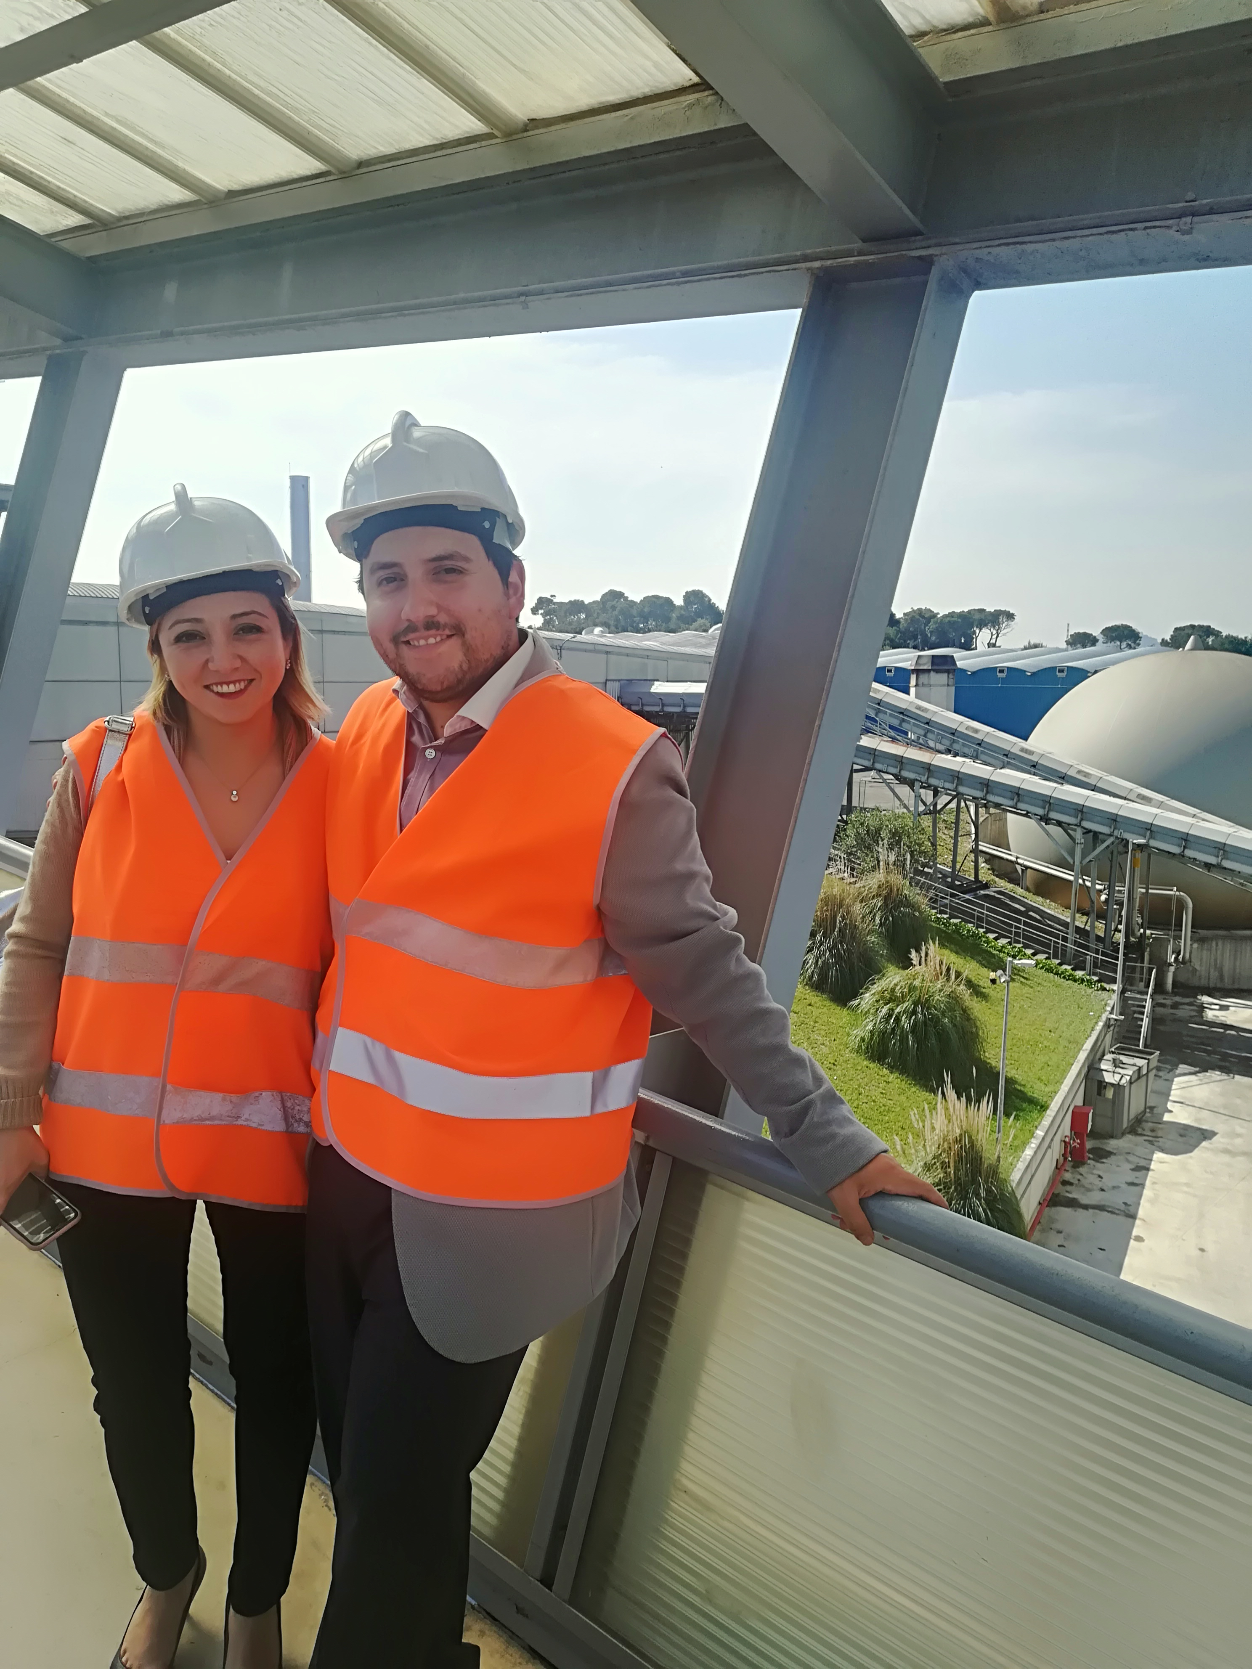
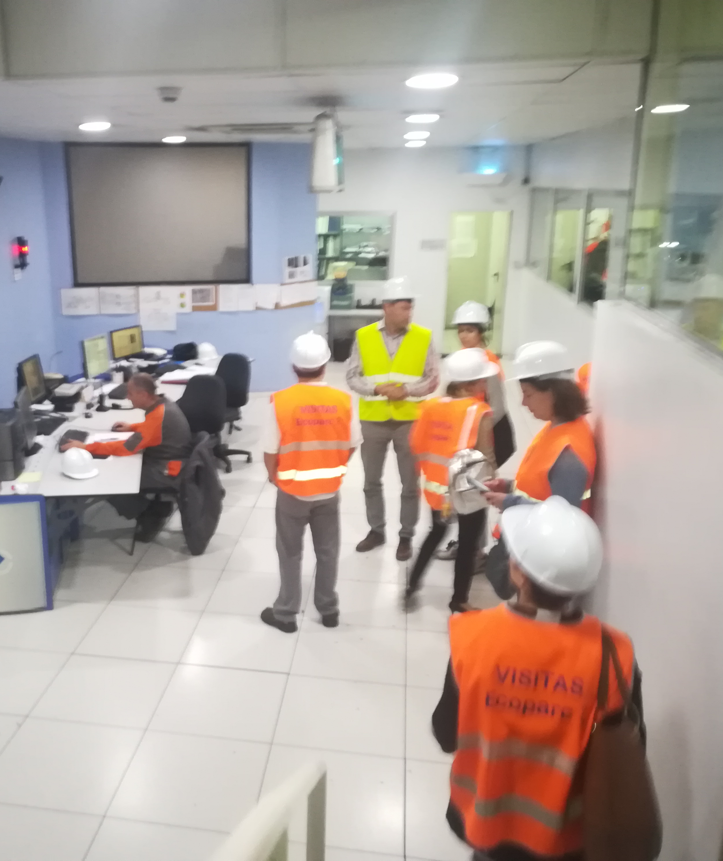
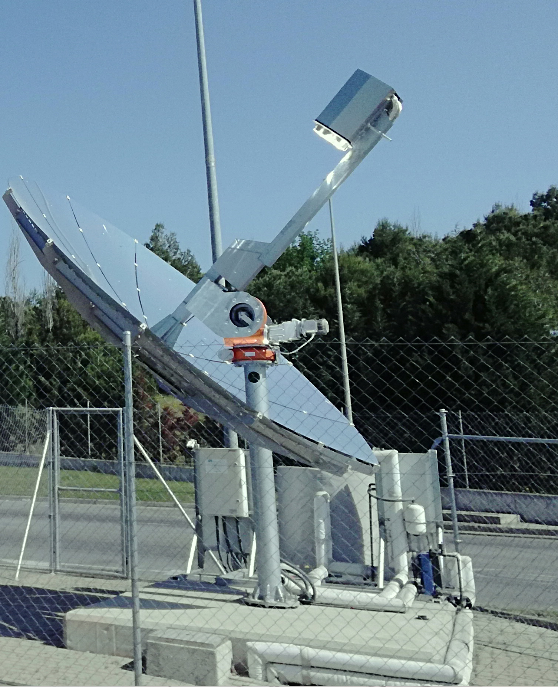
Visitas a Terreno: Planta de Separación, Reciclaje y Generación Eléctrica Ecopark2

Slide 15
Visitas a Terreno: Planta de Reciclaje y Generación Eléctrica Ecopark2 (Procesos)

Slide 16
Estado de Avance
Se añaden 6 semanas de trabajo en proyecto GREENCAP por cambio en los objetivos: Ya no estado del arte legal sino impedimentos y propuestas diversas para “Prosumers” en España y Portugal
Se añaden 4 semanas de trabajo en proyecto Buenos Aires por cambio dificultad en obtención de borradores de proyectos de Ley: Gobierno de la Ciudad de Buenos Aires aún no los enviaba a Parlamento de la Provincia
Se asigna proyecto ELECTRIFIC de electro-movilidad en Barcelona

Slide 17
Gracias

